Slide 1
2015 CPR guideline
BLS (Basic Life Support)
- 주로 성인, HCP 위주로
- 성인. 소아. 유아
- healthcare provider, 일반인
ACLS(Advanced Cardiac Life Support)
남원 의료원 응급의학과

Slide 2

adult BLS (for HCP)

Slide 3

잘 살리는 법=소생의 고리
심정지의 신속한 파악 및 응급 구조 체계 가동
흉부압박을 강조하는 조기 심폐소생술
신속한 제세동
효과적인 전문 심폐소생술
심정지후 처치통합
(2010 guideline)

Slide 4
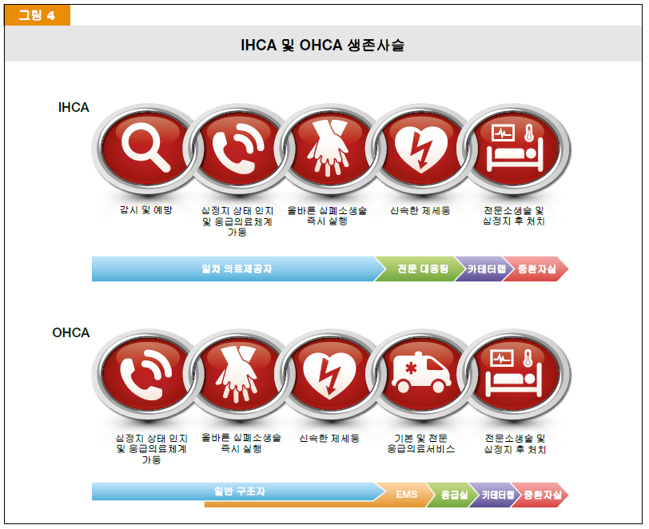

Slide 5
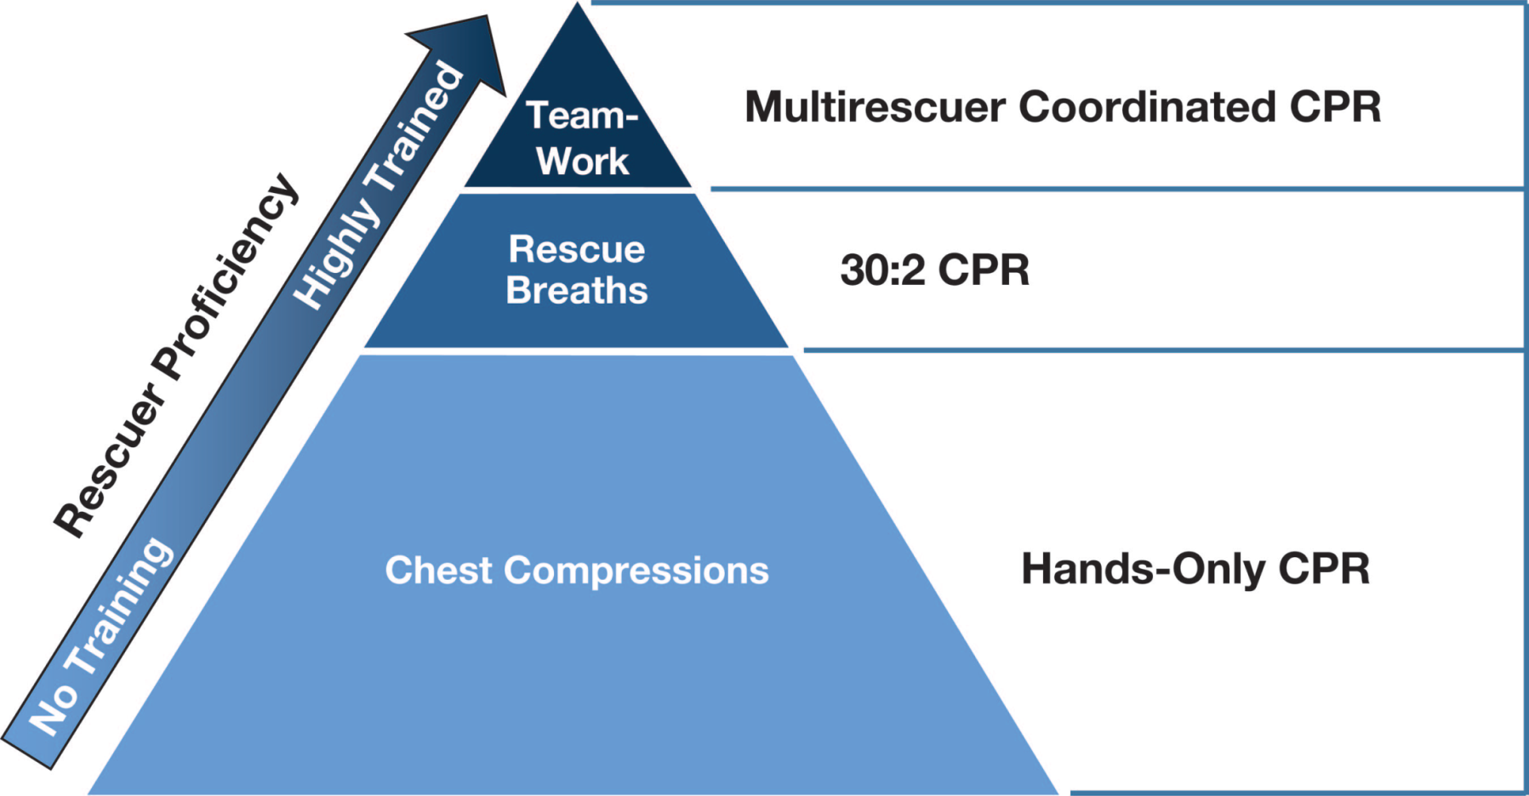
구조자의 능력에 따른 심폐소생술
팀
다수의 구조자의 협력된 심폐소생술
훈련 받은 사람
구조호흡
흉부압박 30회:구조호흡2회
구조자의 능력
흉부압박
흉부압박만 시행
(일반인)
훈련 받지 않은 사람

Slide 6
 | 성인 및 청소년 | 소아(1세~사춘기 전까지) | 유아(1세미만)
주변의 안정성 | 구조자와 환자 모두에게 주변환경이 안전한지 확인
심정지 상태 인지 | 반응여부확인 무호흡 또는 심정지 호흡(비정상 호흡) 10초 이내에 맥박이 명확히 학인이 안 됨 (호흡과 맥박은 10초 이내에 동시 실시 가능)
CPR 순서 | C-A-B (<-C-A-B. 2010 guideline 부터)
흉부압박 속도 | 분당 100회~120회 (<- 최소 분당 100회)
흉부압박 깊이 | 최소 5cm (6cm초과 안됨) <- 최소 5cm 이상 * 약 5cm(K2015) | 흉부 전후방 직졍의 최소1/3 (약 5cm) *4~5cm (K2015) |  | 흉부전후방직경의 최소1/3 (약 4cm) *4cm(K2015)
압박방법 | 흉골 하반부에 양손을 올림 (lower half of sternum) | 양손 or 한손 |  | 1인 구조자 2인 구조자 (그림참조 )
기도확보 | Head-tilt chin-lift (외상 의심시 : jaw thrust)
압박-호흡 비율 | 30:2 | 30:2(1인 구조자) 15:2(2인 구조자)
전문기도확보후 | 가슴 압박과 상관없이 6초마다 인공호흡(분당 10회 호홉) <- 6~8 초 마다 (분당 8~10회)
압박중단 최소화 | 10초 이상 압박 중단 말 것. 최소 60%를 목표로 가슴압박 실시율 높이기 (신규)

Slide 7
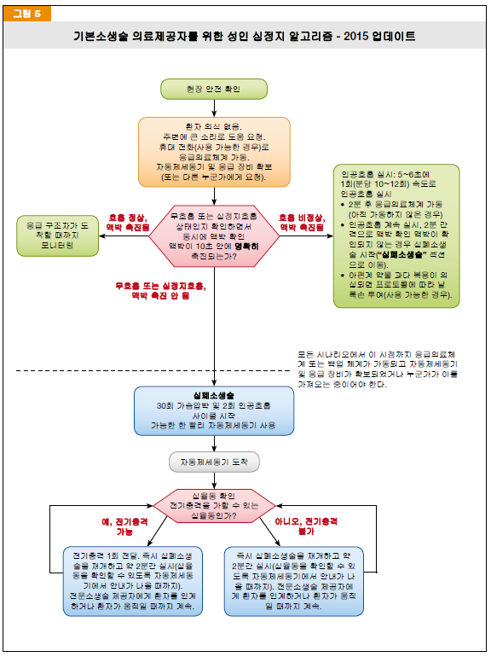

Slide 8
[1]심장마비 환자의 발견/인지
  1)환자가 반응이 없음
  2)호흡이 없거나 정상적이지 않음.
  (임종호흡)
주의)사고에 의한 경우는 경추 손상이 악화되므로 환자를 지나치게 흔들지 않는다

Slide 9
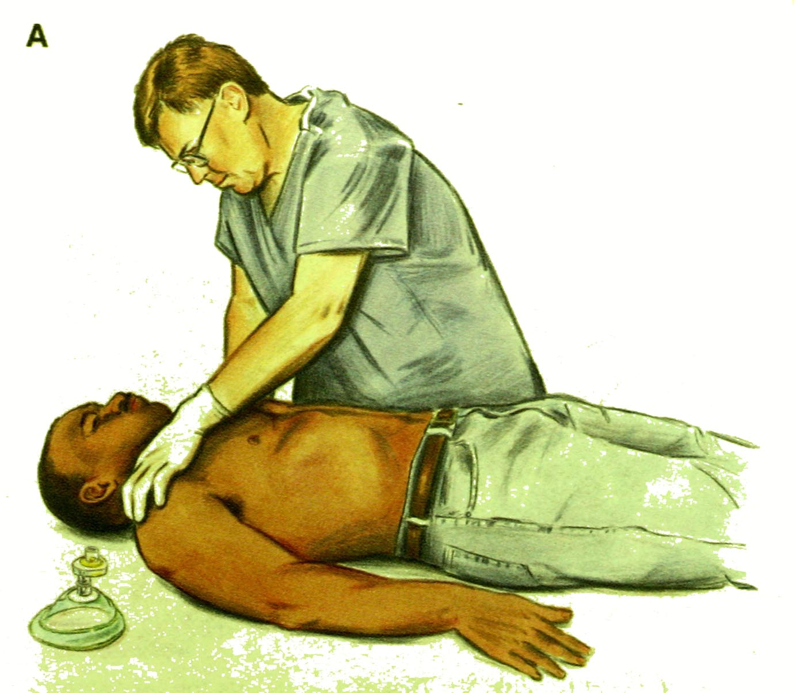
여보세요? 괜찮으세요?
: 환자의 어깨를 치면서 확인
Notes:
쓰러진 사람에게 접근하기 전에 우선 현장의 안전을 확인하고 쓰러진 사람의 반응을 확인해야 한다.

Slide 10
[2]구조요청
환자의 위치
연락하고 있는 전화번호
환자발생 상황
필요한 응급처치
환자구조를 위하여
필요한 구조자의 수
환자에게 시행되고 있는
응급조치 내용
지시(본인, 도움요청)
전화
  소방대( 119 )
  응급의료 정보센터
  (1339)

Slide 11
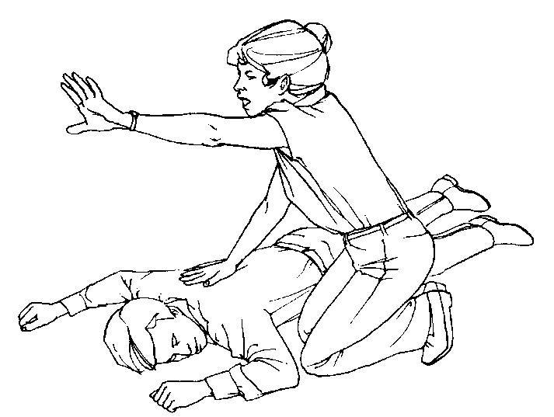
저기 커피자판기 옆에 파마머리
줄무늬 치마 입은 여자분 !
119에 신고해 주세요.
주변의 사람 중 정확히 한 사람을
지목하여 구조요청을 한다
1인 구조시

Slide 12
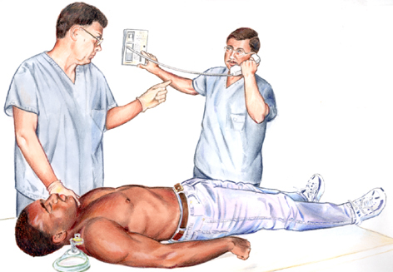
내가 심폐소생술 할테니
자네가 신고하셈 !
거기 119지요?
여기 환자가 발생했는데 여기는 어디고,
어떤 환자에요…
그리고,,,
2인 구조시

Slide 13
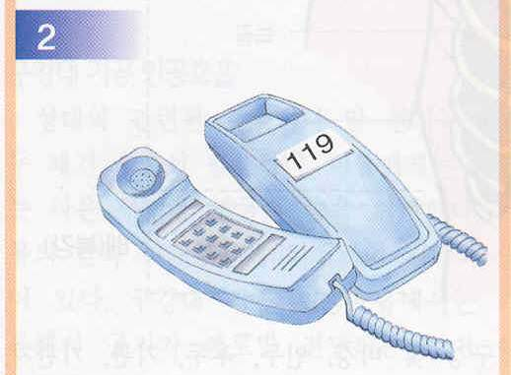
119 소방방재청
1339 중앙응급의료정보센터
1339

Slide 14
심폐소생술의 준비
-환자의 자세-
환자를 얼굴이 위로가게 눕힌다.
바닥이 편평하고 단단한 곳
(침대 매트리스 X)
외상환자는
머리와 몸을 동시에 움직여 주어야
경추가 손상되지 않는다

Slide 15
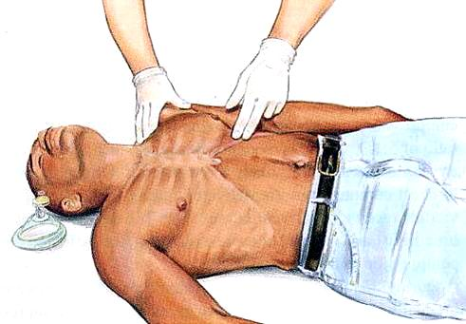
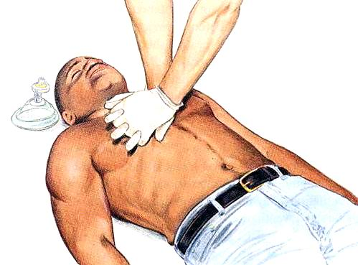
흉부압박
흉골 하부 ½ 지점.
2. 한 손의 손바닥 두툼한 부위를 그 지점에 댄다.
3. 나머지 손을 얹은 상태에서 깎지를 낀다.

Slide 16
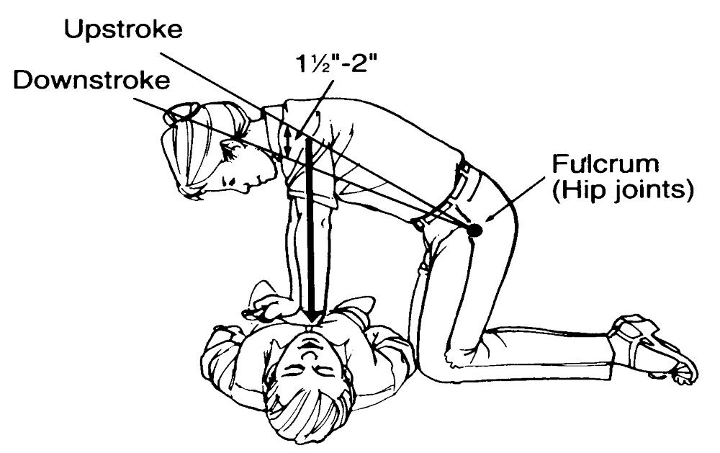
압박방법
압박위치
: 흉골의
하부 ½
10초 이상
중단하지
말 것.
5~6 cm깊이
2인 이상
구조시 2분
마다 교대
교대 시간
: 5초 이내
단단한 바닥
분당 100~120회
빠르고 강하게 압박
가슴은 완전히 이완

Slide 17
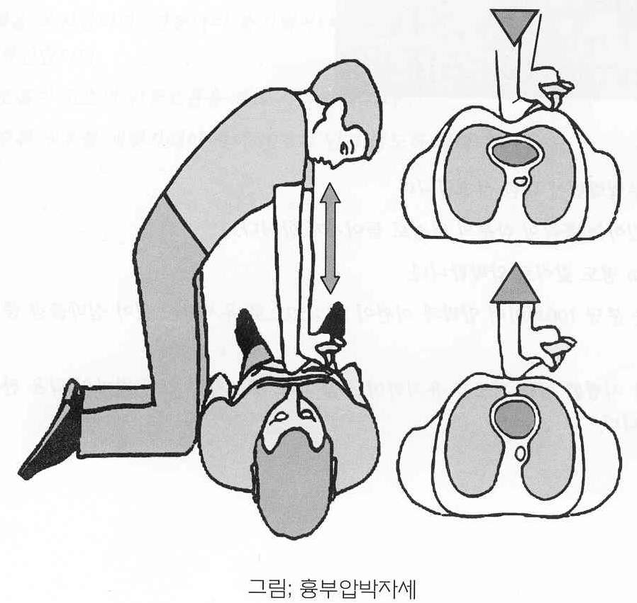
눌렀던 흉곽의 완전한 이완!

Slide 18
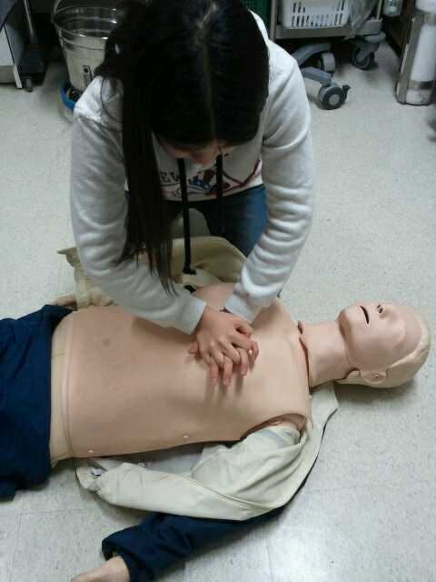
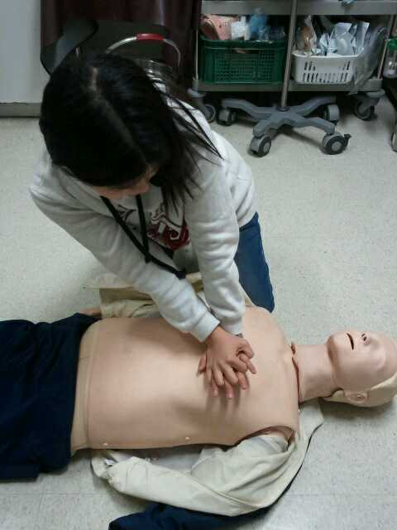
잘못된 흉부압박(1)
팔꿈치 구부러짐
팔이 지면에 수직이 되지 않음

Slide 19
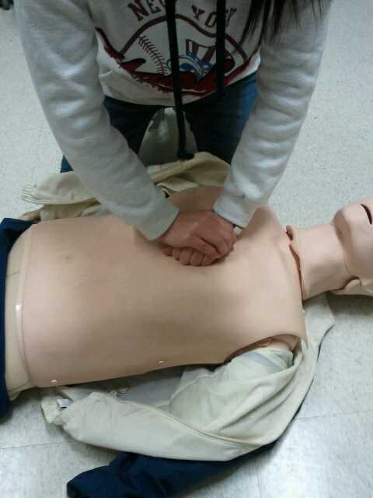
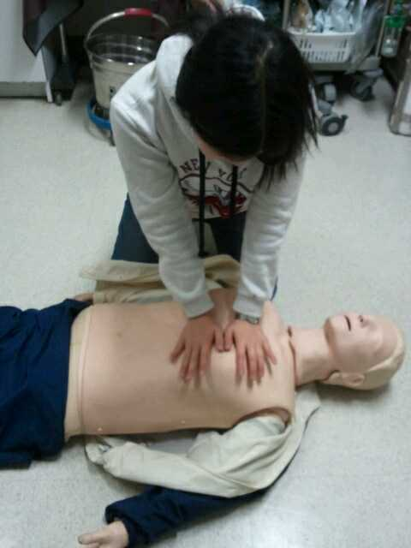
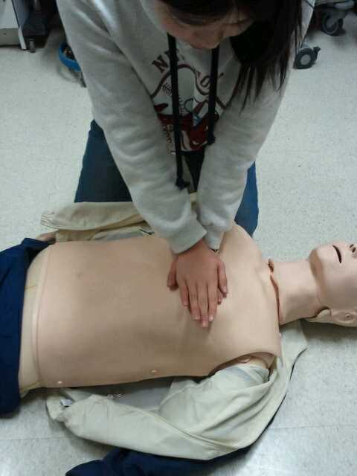
잘못된 흉부압박(2)-손의 모양,위치
주먹쥐고…
양손을 같이 …
손 깍지 끼지 않고 포갬
“손이 미끄러져요”

Slide 20
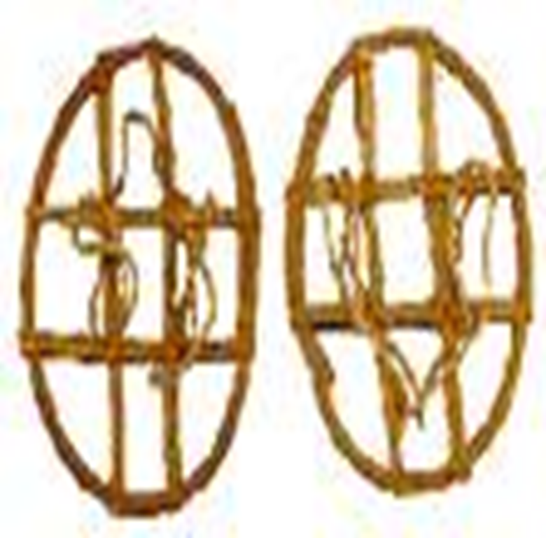

설피

Slide 21
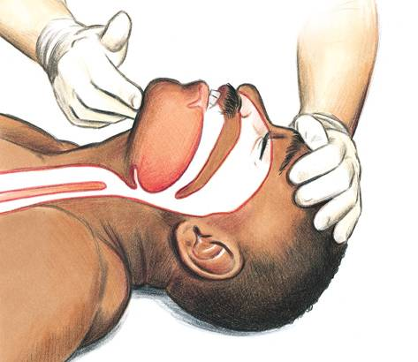
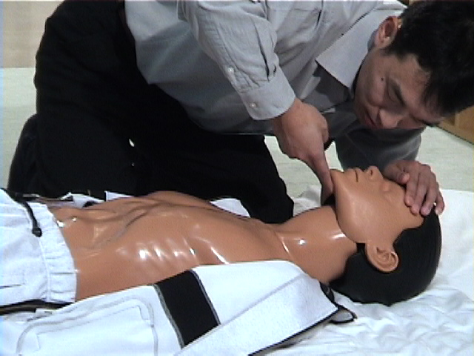
기도유지
두부후굴-하악거상법
숙련되지 않은 일반인은 생략 가능함
Notes:
우선 A(airway)에 해야할 일은 두부후굴 하악 거상법으로 기도를 열어주는 것이 우선이며.
머리젖히고-턱들기(head tilt-chin lift) : 한 손을 환자의 이마에 대고 손바닥으로 압력을 가하여 환자의 머리가 뒤로 기
울어지게 하면서, 다른 손의 손가락으로 아래턱의 뼈 부분을 머리 쪽으로 당겨 턱을 받쳐주어 머리를 뒤로 기울이는 것이다.

Slide 22
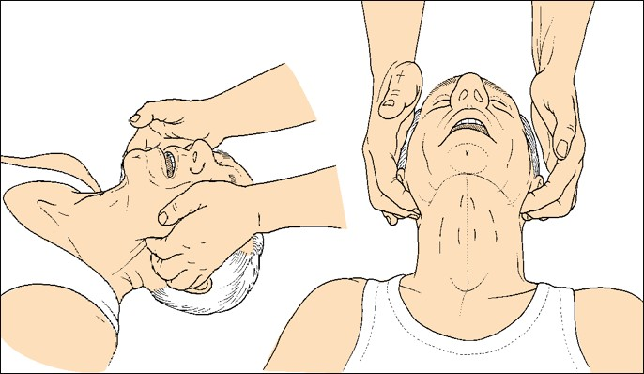
기도유지
턱 밀기법
Notes:
우선 A(airway)에 해야할 일은 두부후굴 하악 거상법으로 기도를 열어주는 것이 우선이며.
머리젖히고-턱들기(head tilt-chin lift) : 한 손을 환자의 이마에 대고 손바닥으로 압력을 가하여 환자의 머리가 뒤로 기
울어지게 하면서, 다른 손의 손가락으로 아래턱의 뼈 부분을 머리 쪽으로 당겨 턱을 받쳐주어 머리를 뒤로 기울이는 것이다.

Slide 23
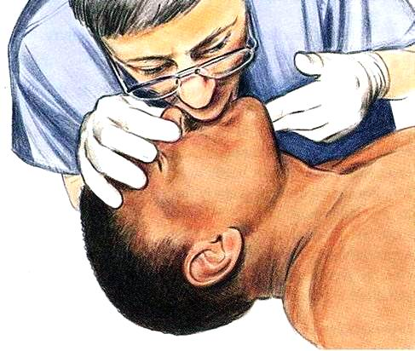
인공호흡
구조호흡 2회 실시
1초/회 투여 ,
30:2
1회 환기량 :
흉부 상승이 보일 정도
만약, 첫 번째 구조호흡
으로 흉부 상승이 관찰
되지 않으면 기도 개방
다시 실시
숙련되지 않은 일반인은 생략 가능함
Notes:
"깊은 호흡"보다 “보통 호흡"을 제공

Slide 24
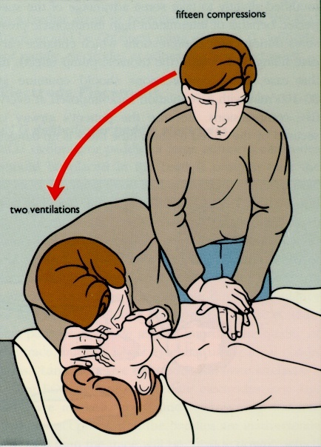
1인 심폐소생술
30회 흉부압박
흉부압박 : 인공호흡
30 : 2
2회 인공호흡
Notes:
흉부압박의 중단을 최소화 하는것이 중 요함

Slide 25
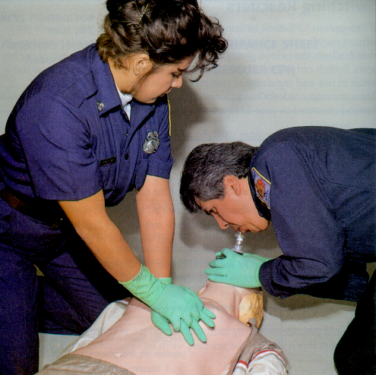
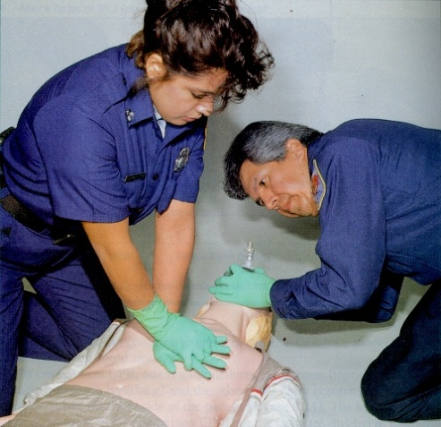
2인 심폐소생술
흉부압박 : 인공호흡
30 : 2
Notes:
2인 심폐소생술 시는 5cycle 이후 A(airway) 와 C(compression)을 교대한다

Slide 26
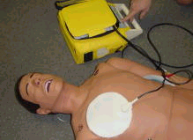
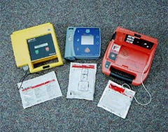
자동 제세동기
심전도 소견을 자동으로 판독하여 제세동이 필요할때마다 사용자에게 제세동을 시행하라는 시청각 정보(음성정보 및 문자정보)를 보내며, 제세동의 에너지 등을 자체적으로 판단하는 기능
전원 켠다 – 패치 부착 – 리듬분석 – 쇽(Shock)
Notes:
우리나라에서도 공공보건의료기관,구급차, 여객 항공기 및 공항, 철도객차, 20톤 이상의 선박, 다중이용시설 등에 자동제세동
기를 설치할 것을 법률(응급의료에 관한 법률 제47조 2항)로 규정하고 있다.

Slide 27
기도내 이물에의한 기도폐쇄
(Foreign Body Airway Obstruction)

Slide 28
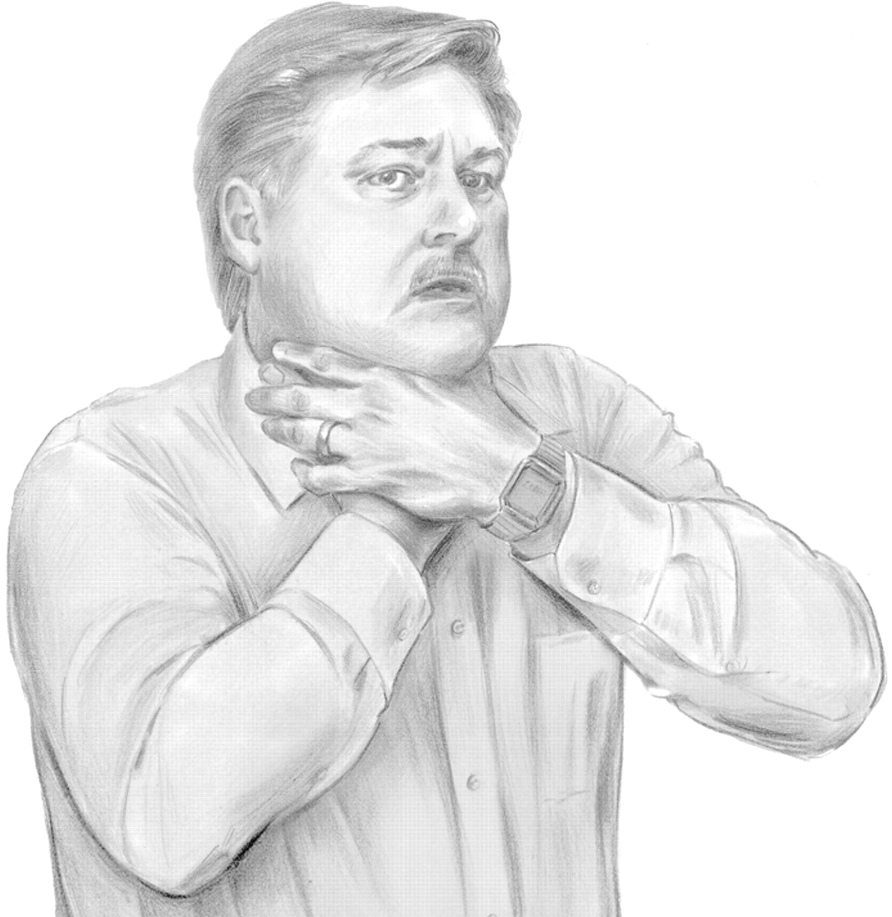
기도이물에 의한 기도 폐쇄 징후
Notes:
환자가 기침소리, 청색증, 말하거나 숨쉬기 힘든 호흡곤란, 자신의 목을 움켜잡는 등의 징후(그림 3-13)를 보이면
환자에게 “목에 뭐가 걸렸나요?”라고 물어보아, 환자가 말을 하지 못하고 고개를 끄덕인다면 심각한 상태의 기도폐쇄로
판단하고 즉각적인 치료를 실시해야 한다.

Slide 29
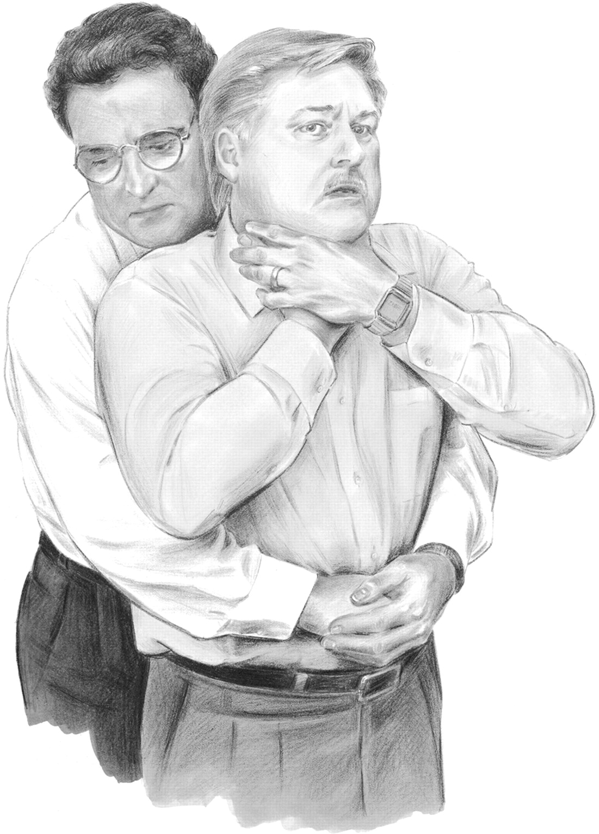
기도 폐쇄의 응급처치
(하임리히법)
의식이 있는 완전 기도
폐쇄 환자
Notes:
주먹을 쥔 손의 엄지손가락 방향을 상복부에 대고 다른 한 손을 위에 겹친 후 후상방으로 강하게 잡아당긴다.

Slide 30
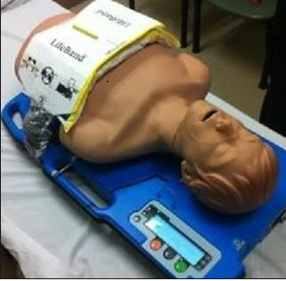
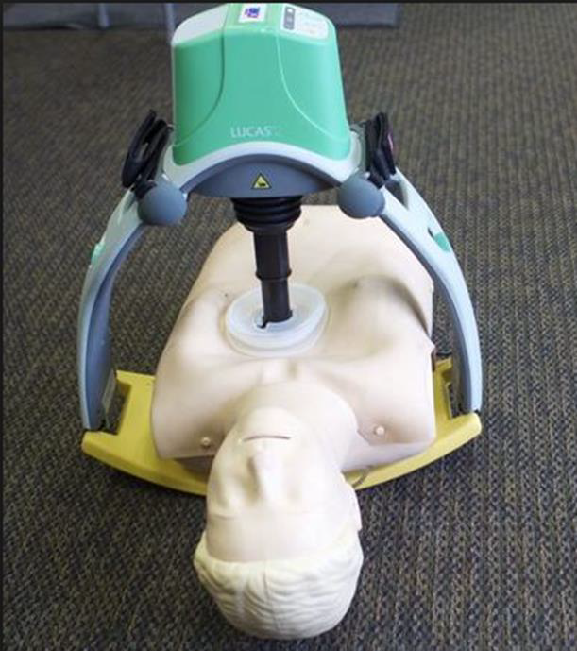
Autopulse(Zoll)
LUCAS2 (Physio Control)

Slide 31
기계식 가슴압박 장치
수동 가슴압박 : 표준 처치법
특수한 상황에서는 대인이 될 수 있다
: 투입 가능한 구조자 수의 제한
장시간 심폐소생술, 저체온 심정지
이동중인 앰뷸런스 안에서의 심폐소생술
혈관 조영실에서의 심폐소생술 등

Slide 32
infant BLS (for HCP)

Slide 33
 | 성인 및 청소년 | 소아(1세~사춘기 전까지) | 유아(1세미만)
주변의 안정성 | 구조자와 환자 모두에게 주변환경이 안전한지 확인
심정지 상태 인지 | 반응여부확인 무호흡 또는 심정지 호흡(비정상 호흡) 10초 이내에 맥박이 명확히 학인이 안 됨 (호흡과 맥박은 10초 이내에 동시 실시 가능)
CPR 순서 | C-A-B (<-A-B-C. 2010 guideline 부터)
흉부압박 속도 | 분당 100회~120회 (<- 최소 분당 100회)
흉부압박 깊이 | 5cm ~ 6cm <- 최소 5cm 이상 | 가슴깊이의 최소1/3 (5cm) |  | 가슴깊이최소1/3 (4cm)
압박방법 | 흉골 하반부에 양손을 올림 (lower half of sternum) | 양손 or 한손 |  | 1인 구조자 2인 구조자 (그림참조 )
기도 | Head-tilt chin-lift (외상 의심시 : jaw thrust)
호흡‐압박 비율 | 30:2 | 30:2(1인 구조자) 15:2(2인 구조자)
전문기도확보후 | 가슴 압박과 상관없이 6초마다 인공호흡(분당 10회 호홉) <- 6~8 초 마다 인공호흡(분당 8~10회)
압박중단 최소화 | 10초 이상 압박 중단 말 것. 최소 60%를 목표로 가슴압박 실시율 높이기 (신규)

Slide 34
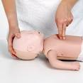

손의 위치 : nipple line 바로 아래 가슴중앙
1인 : two finger
2인 : two-thumb encircling

Slide 35

F.B.A.O. (5 back slap 5 chest thrust)

Slide 36
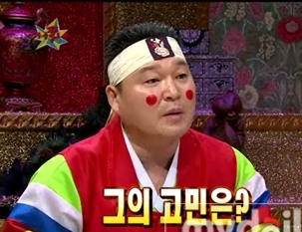
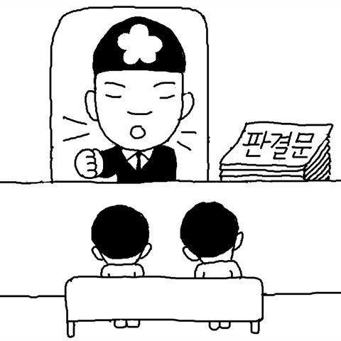
혹시 심폐소생술후 환자가
잘 못되면 어떻하지?
법적으로 문제가 되면 어떻하지?
제대로 하지도 못할거면서 왜 했습니까?
그냥 지나가자고 했쟎아!
괜히
했나?
Notes:
심정지가 아니었음에도 불구하고 전화 지시에 의해 심폐소생술을 시행 받은 환자의 2%에서만 골절이 확인되었고 12%는 불편감을 호소하
였으나 내부 장기 손상은 관찰되지 않았다. 심폐소생술에 의한 합병증의 발생 가능성과 심폐소생술에 의한 소생가능성의 효과를 비교한다면 심정지가 의심되는 환자에게 심폐소생술을 적극 권장하는 것이 바람직하다.

Slide 37
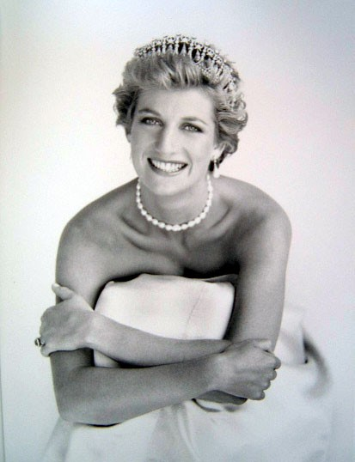
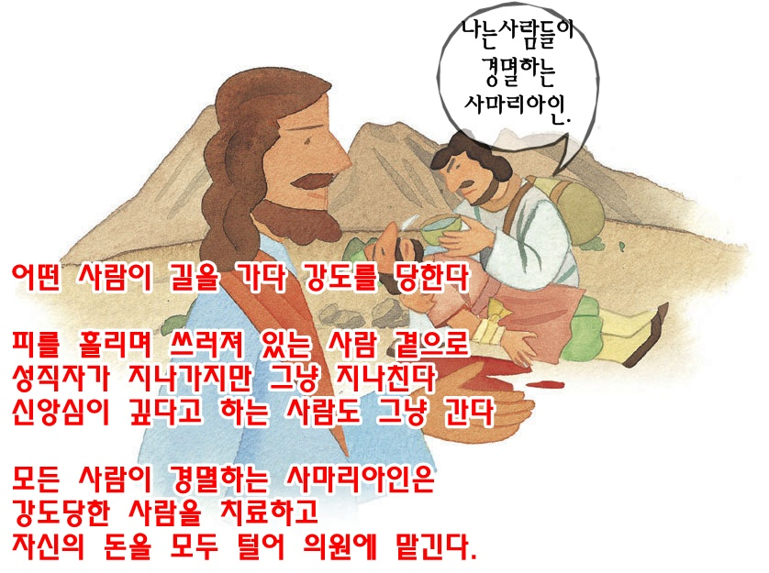
선한사마리안 법

Slide 38
응급의료에 관한 법률 - 국민의 권리와 의무
제5조의2 (선의의 응급의료에 대한 면책) 생명이 위급한 응급환자에게 다음 각 호의 어느 하나에 해당하는 응급의료 또는 응급처치를 제공하여 발생한 재산상 손해와 사상(사상)에 대하여 고의 또는 중대한 과실이 없는 경우 해당 행위자는 민사 책임과 상해에 대한 형사 책임을 지지 아니하고 사망에 대한 형사 책임은 감면한다.
1. 다음 각 목의 어느 하나에 해당하는 자가 아닌 자가 실시한 응급처치
가. 응급의료종사자
나. 「선원법」제78조의2에 따른 선박의 응급처치담당자, 「소방기본법」제35조에 따른 구급대 등 다른 법령에 따라 응급처치 제공의무를 가진 자
2. 응급의료종사자가 업무수행 중이 아닌 때 본인이 받은 면허 또는 자격의 범위 안에서 실시한 응급의료
3. 제1호 나목에 따른 응급처치 제공의무를 가진 자가 업무수행 중이 아닌 때에 실시한 응급처치 [본조신설 2008.6.13]

Slide 39
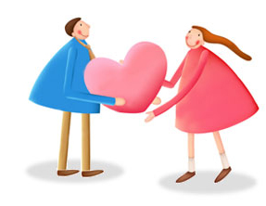
경청하시느라 수고하셨습니다
-끝-
감사합니다.

